Slide 1
17.09.2024
Использование в учебном процессе пособий по подготовке к ОГЭ, ЕГЭ (база и профиль) издательства «Интеллект-Центр»
Автор вебинара:
Прокофьев Александр Александрович, доктор педагогических наук, зав. кафедрой «Высшей математики – 1» НИУ МИЭТ, председатель предметной комиссии по проверке ЕГЭ по математике г. Москвы 2015-2020 гг.

Slide 2
Материалы для подготовки учащихся к сдаче ОГЭ
Прокофьев А.А., Разинкова Е.А.
Математика. Основной государственный экзамен. Готовимся к итоговой аттестации: [учебное пособие]
Предназначено для подготовки к общему государственному экзамену (ОГЭ) по математике.
Включает типовые задания по всем содержательным линиям экзаменационной работы.
Содержит:
24 проверочные работы по отдельным темам, первой части экзаменационных работ;
30 типовых тренировочных вариантов в формате ОГЭ 2025;
ответы ко всем заданиям;
решения некоторых заданий с развёрнутым ответом и методические указания по их оформлению.
2

Slide 3
ИЗМЕНЕНИЯ В ОГЭ 2025
ИЗМЕНЕНИЙ ПО СРАВНЕНИЮ С ОГЭ 2024 НЕТ
6 нет в новом ОБЗ 7 нет в новом ОБЗ (был в старом) 9 нет в новом ОБЗ (был в старом) 10 нет в новом ОБЗ (был в старом) 12 нет в новом ОБЗ 15 нет в новом ОБЗ
16 нет в новом ОБЗ 20 нет в новом ОБЗ 22 нет в новом ОБЗ 23 нет в новом ОБЗ 25 нет в новом ОБЗ
https://oge.fipi.ru/bank/index.php?proj=DE0E276E497AB3784C3FC4CC20248DC0
3

Slide 4
ПРЕДПОЛАГАЕМЫЕ ИЗМЕНЕНИЯ В ОГЭ 2024
ЗАПРЕТИЛИ!
В итоге на ОГЭ 2024
4

Slide 5
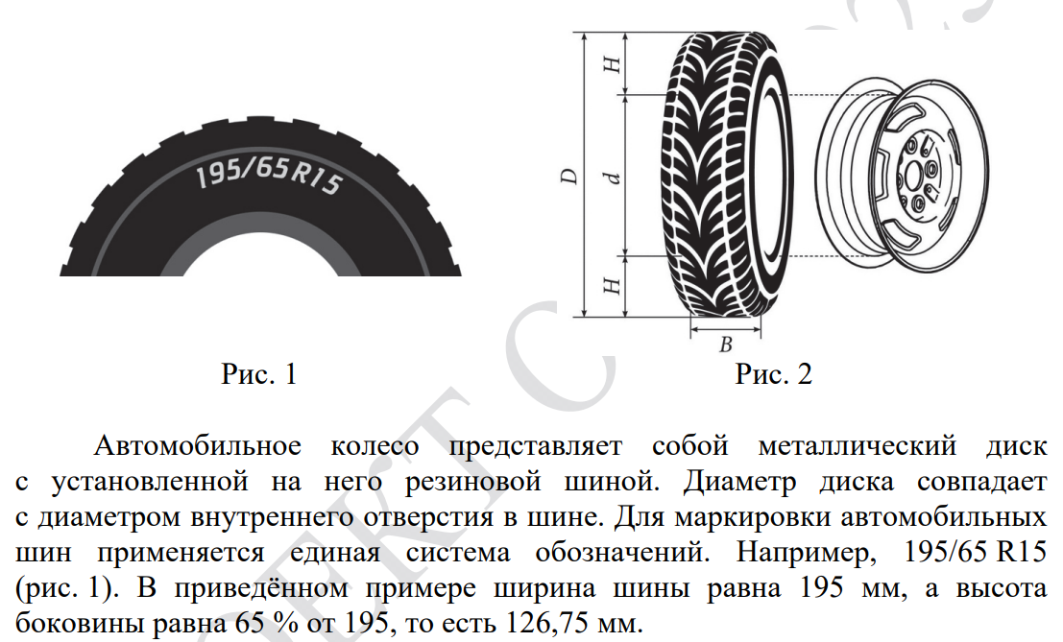
ИЗМЕНЕНИЯ В ОГЭ 2025
В демо варианте
В банке заданий
5

Slide 6
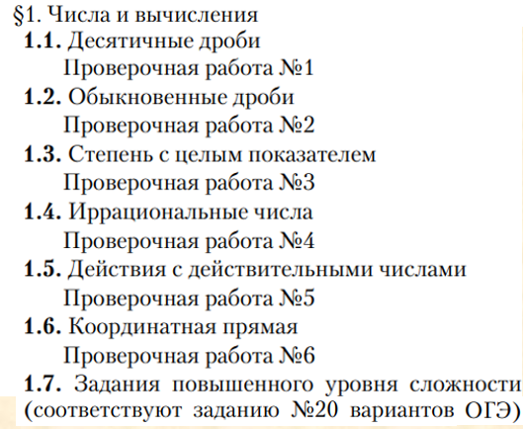
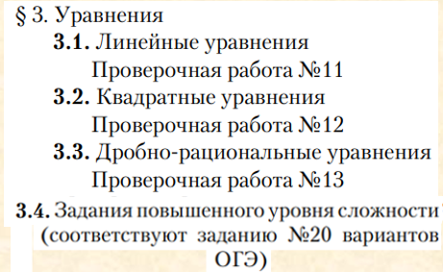
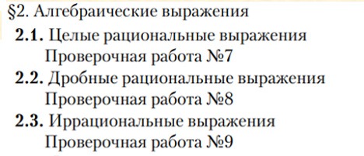
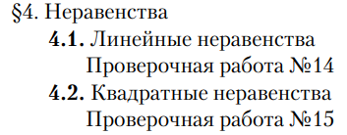
Содержание пособия
6

Slide 7
Содержание пособия
7

Slide 8
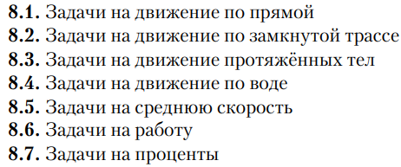
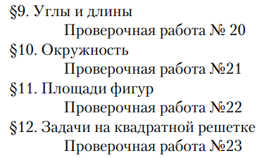
Содержание пособия
8

Slide 9
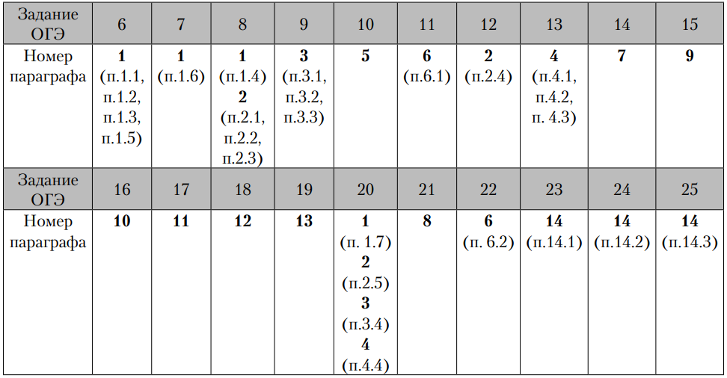
Содержание пособия
Тренировочные варианты №1-№30
Таблица соответствия параграфов пособия и заданий вариантов ОГЭ
9

Slide 10
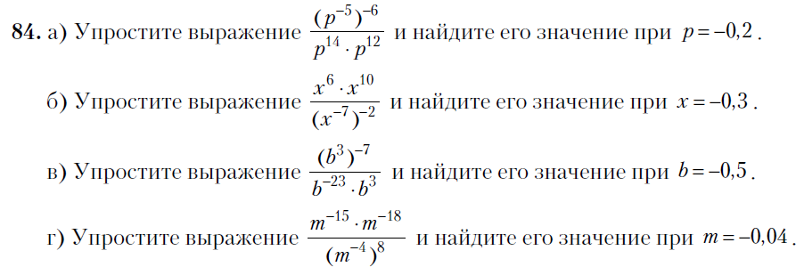
Примеры заданий
В пособие включены задания, аналогичные по математическому содержанию заданиям Открытого банка заданий на сайте fipi.ru и демоверсии ОГЭ по математике 2024 года.
Нумерация заданий по всем главам пособия единая с №1 по №675, что упрощает навигацию по книге. Ко всем заданиям пособия, включая тренировочные варианты и проверочные работы, даны ответы.
Первая глава посвящена практико-ориентированным задачам. В ней представлено 7 типов таких задач. К каждому типу задач составлено 4 блока вопросов, соответствующих заданиям 1–5 вариантов ОГЭ.
Удобно строить работу с ними следующим образом: первый пункт разбира-ется учителем на уроке, второй – самостоятельно обучающимися в классе, а остальные пункты могут быть использованы для включения их в домашнее задание.
Примеры заданий:
10

Slide 11
Примеры заданий
11

Slide 12
Примеры заданий
Задания второй части экзамена требуют большего времени и ориентированы на работу с более подготовленными учащимися и предполагают индивидуальную работу (задачи подобраны парами или следуют по одной в списке).
Не ко всем геометрическим задачам первой части в пособии даны рисунки. Нужно учиться их строить!
Проверочные работы
Всего в пособии 24 проверочные работы по заданиям первой части экзаменационной работы, то есть по заданиям с коротким ответом.
На выполнение некоторых самостоятельных работ потребуется 15 минут, а некоторых целый урок.
При выполнении и проверке этих работ учителям рекомендуется обращать внимание на наличие в работе решений заданий, хотя на экзамене в бланк и записываются только ответы к заданиям, но проверка именно решений на этапе подготовки позволит объективно оценить уровень усвоения тем учащимися и готовность к выполнению ими подобных заданий на экзамене
12

Slide 13
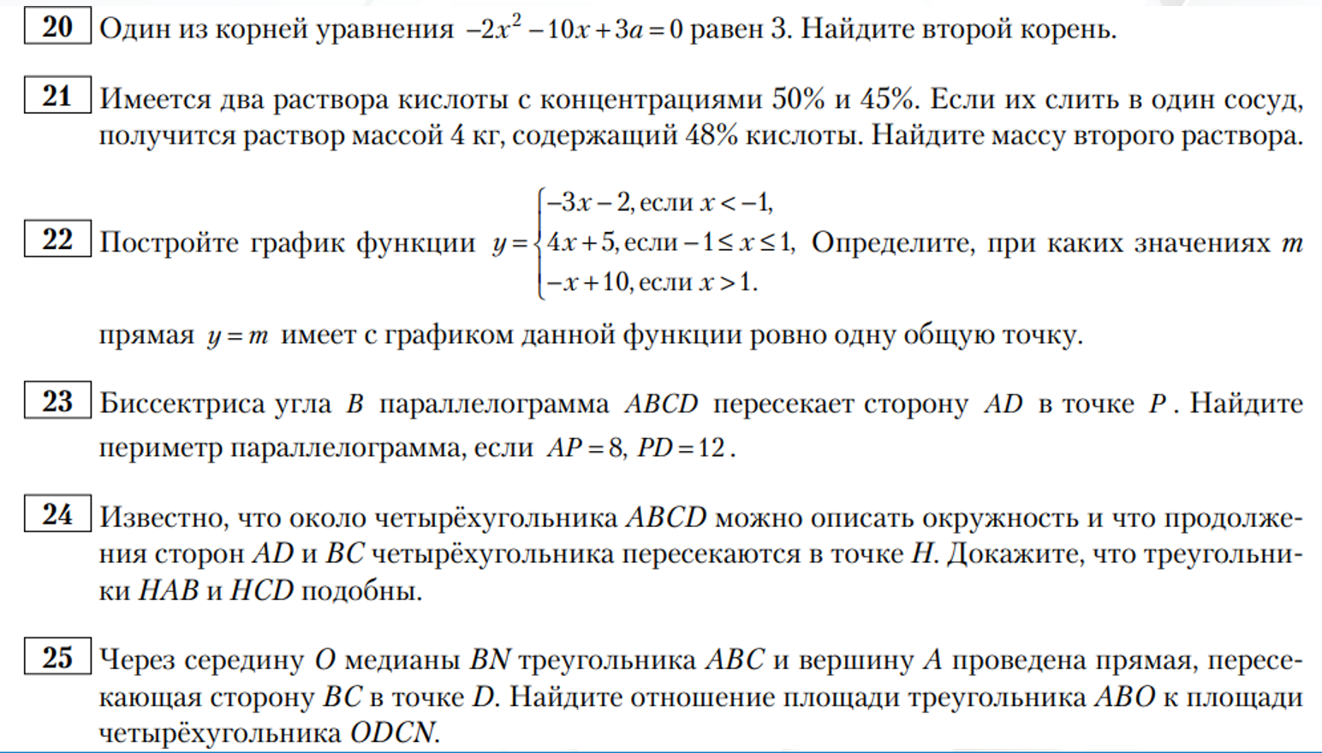
Примеры заданий
В пособии 30 вариантов. Все варианты идут парами однотипных, т.е. всего 15 пар.
Задания №20-25
13

Slide 14
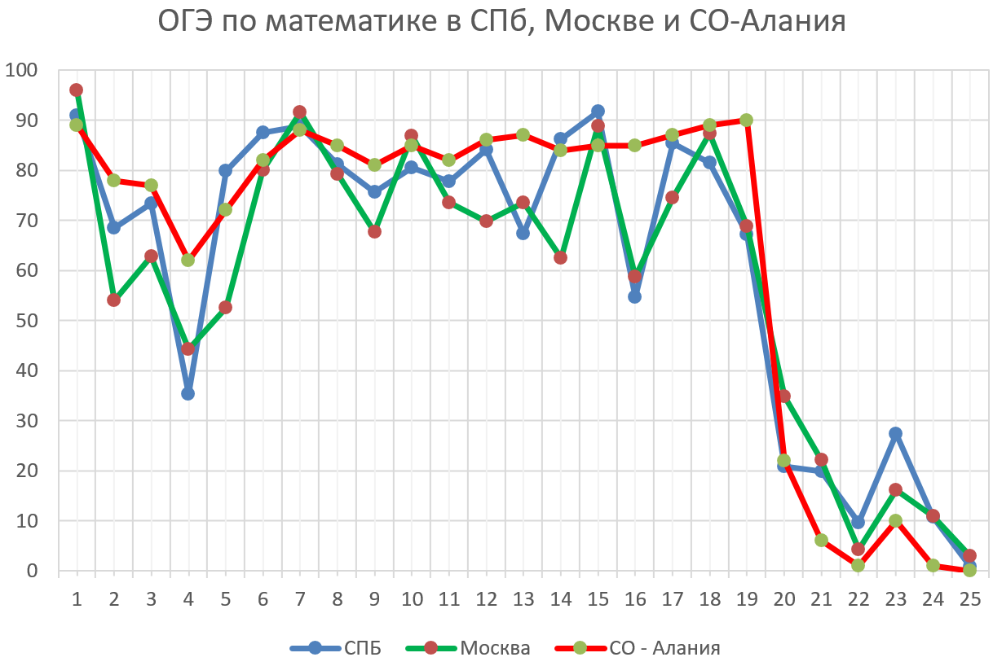
Результаты ОГЭ 2023 в сравнении
14

Slide 15
Материалы для подготовки учащихся к ЕГЭ базового уровня
Прокофьев А.А., Разинкова Е.А.,
Соколова Т.В., Карташёв С.С.
Математика. Базовый уровень. Единый государственный экзамен. Готовимся к итоговой аттестации: [учебное пособие]
Предназначено для подготовки к единому государственному экзамену (ЕГЭ) по математике базового уровня.
Включает типовые задания по всем содержательным линиям экзаменационной работы.
Содержит:
23 проверочные работы по отдельным темам;
30 типовых тренировочных вариантов в формате ЕГЭ 2025 по математике профильного уровня;
ответы ко всем заданиям.
15

Slide 16
ИТОГИ СДАЧИ ЕГЭ 2024 БАЗОВОГО УРОВНЯ
16

Slide 17
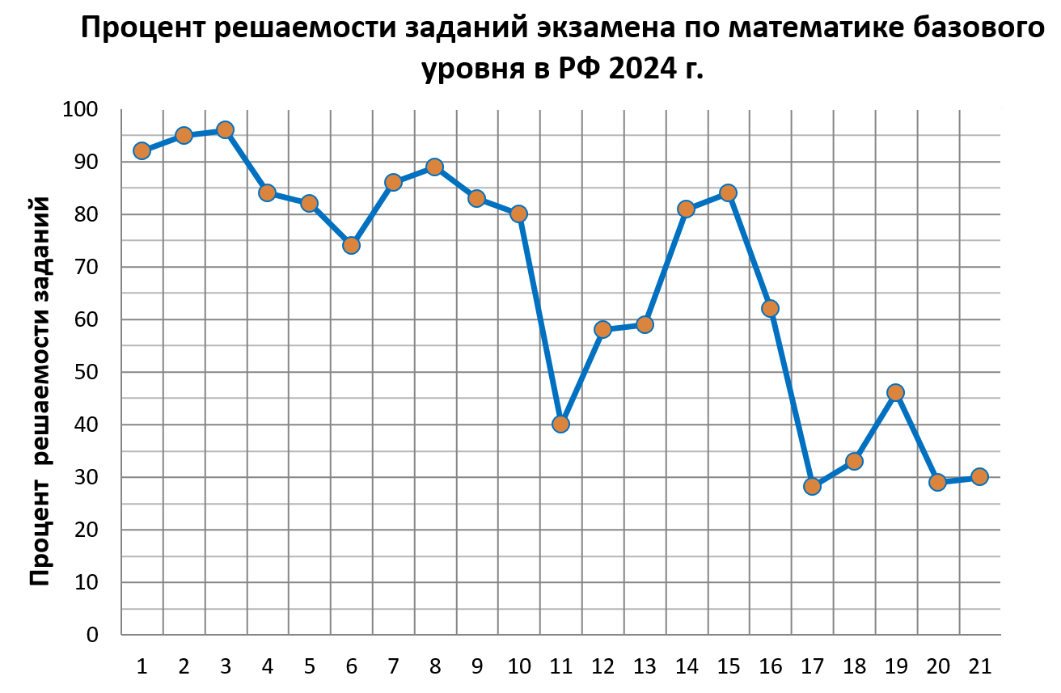
ИТОГИ СДАЧИ ЕГЭ 2024 БАЗОВОГО УРОВНЯ
17

Slide 18
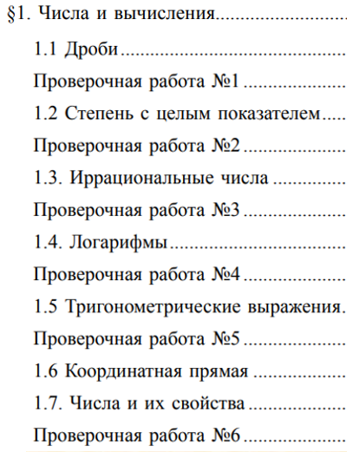
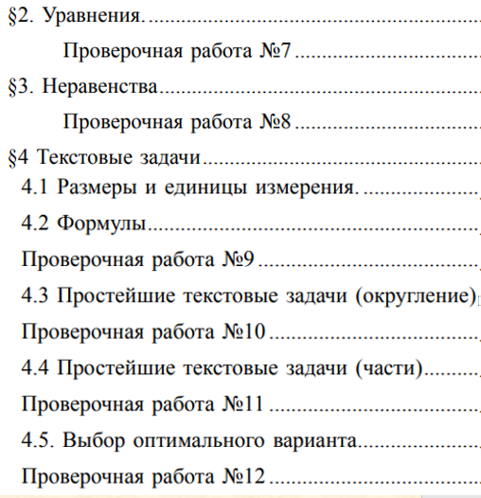
Содержание пособия
18

Slide 19
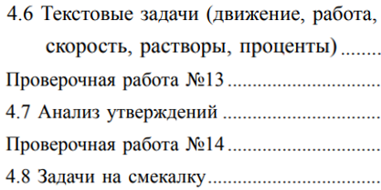
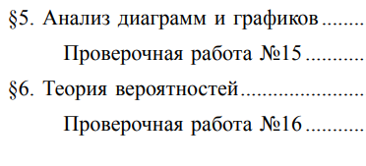
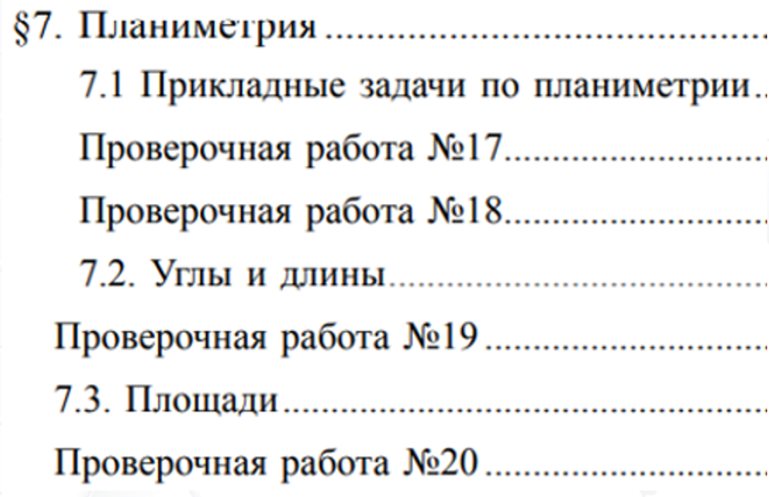
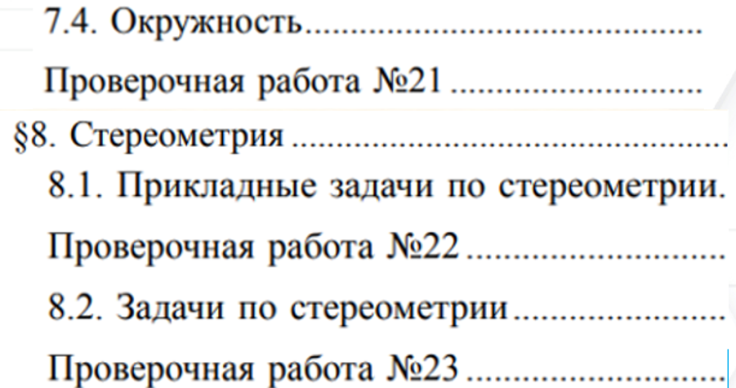
Содержание пособия
В пособии 30 тренировочных вариантов. Все варианты идут парами или тройками однотипных.
19

Slide 20
Специфика подготовки учащихся к сдаче ЕГЭ базового уровня
Ответ в каждом задании – целое число или конечная десятичная дробь (нет необходимости оформления решения), поэтому при решении важно получить ответ и правильно его записать.
Часть заданий практически совпадают с заданиями, имеющимися в вариантах ОГЭ, поэтому их нужно решать на всем этапе подготовки.
Наличие в вариантах КИМ справочных материалов, содержащих все необходимые формулы ставит перед учителем задачу научить учащихся пользоваться этими материалами и применять их для решения различных задач.
Многие задания ориентированы на решение задач практического содержания, на умение применять математические действия в повседневной жизни, поэтому в подготовке поможет нарешивание подобных задач с разными сюжетами, с необходимостью выполнения округления, оценки различных величин, выполнения преобразований.
Наличие нескольких заданий в варианте, содержащих диаграммы, графики функций, ставит задачу научить учащихся работать с ними и делать при их чтении соответствующие выводы.
Следует уделить внимание простейшим задачам на смекалку и логический анализ ситуаций.
20

Slide 21
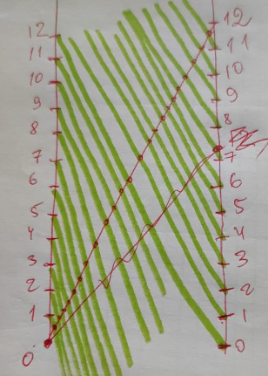
Включение подобных задач (олимпиадного типа
или на сообразительность) сделано с целью как-то разнообразить процесс обучения.
312. Круизный лайнер проходит расстояние между портами «А» и «Б» за 12 суток. Ежедневно одним и тем же маршрутом как из порта «А» в порт «Б», так и из порта «Б» в порт «А» в одно и тоже время отправляется по одному судну. Сколько судов встречает за время плавания из одного порта в другой каждое плывущее судно?
21

Slide 22
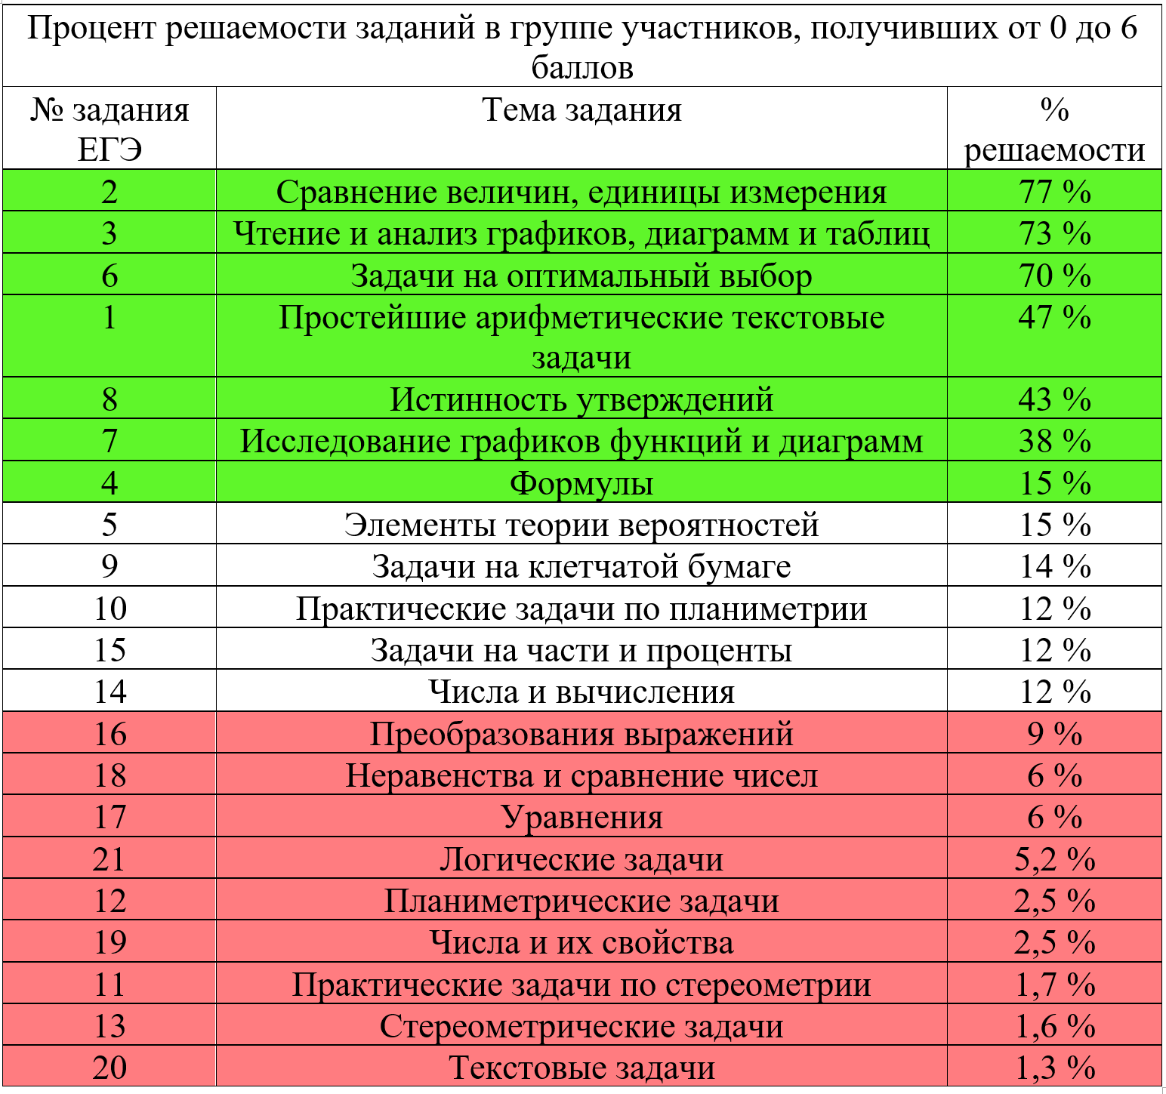
НА ЧЁМ СЛЕДУЕТ СОСРЕДОТОЧИТЬСЯ (по итогам ЕГЭ 2023) ПРИ РАБОТЕ СО СЛАБЫМИ УЧАЩИМИСЯ
22

Slide 23
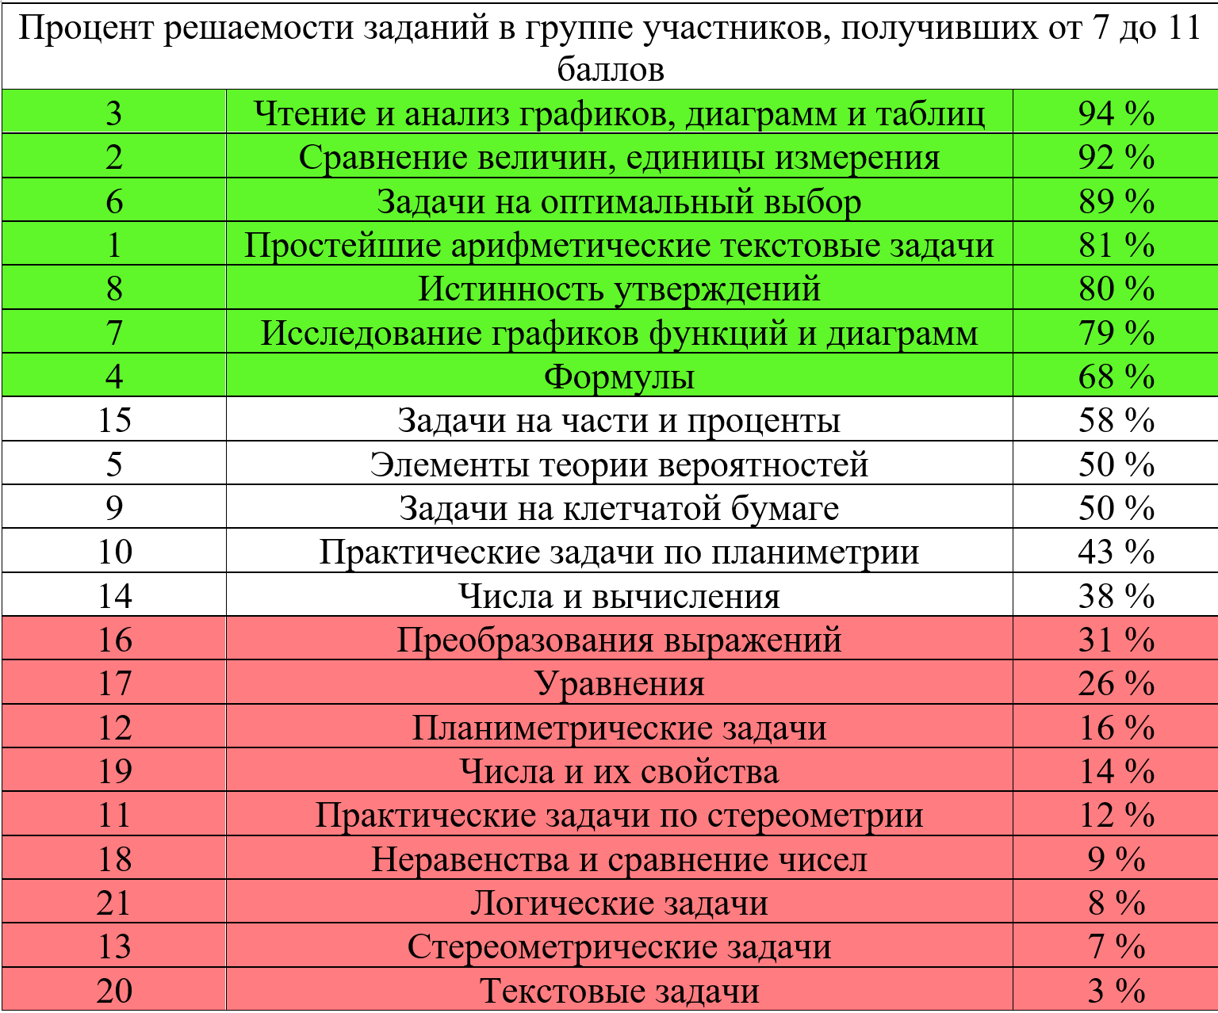
НА ЧЁМ СЛЕДУЕТ СОСРЕДОТОЧИТЬСЯ (по итогам ЕГЭ 2023) ПРИ РАБОТЕ СО СЛАБЫМИ УЧАЩИМИСЯ
23

Slide 24
Материалы для подготовки учащихся к ЕГЭ профильного уровня
Прокофьев А.А., Соколова Т.В.
Математика. Профильный уровень. Единый государственный экзамен. Готовимся к итоговой аттестации: [учебное пособие]
Предназначено для подготовки к единому государственному экзамену (ЕГЭ) по математике профильного уровня.
Включает типовые задания по всем содержательным линиям экзаменационной работы.
Содержит:
20 проверочных работ по отдельным темам, относящимся к тематике заданий базового уровня;
30 типовых тренировочных вариантов в формате ЕГЭ 2025 по математике профильного уровня;
ответы ко всем заданиям;
решения некоторых заданий с развёрнутым ответом и методические указания по их оформлению.
24

Slide 25
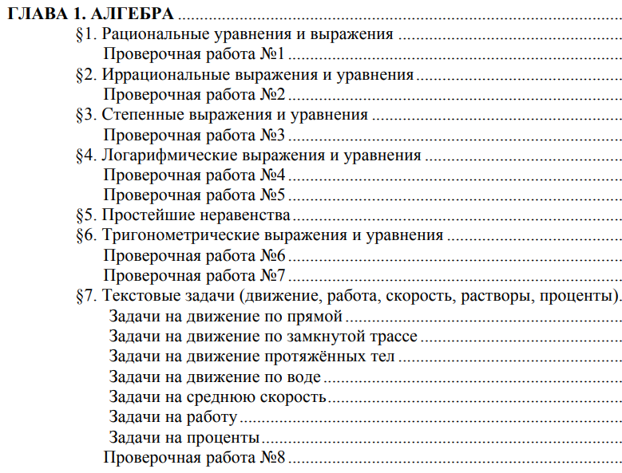
Содержание пособия
25

Slide 26
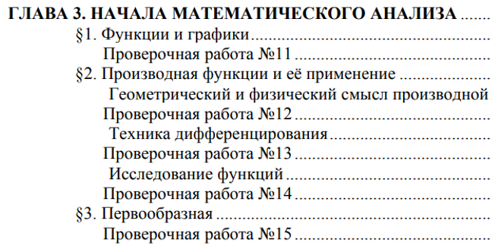
Содержание пособия
26

Slide 27
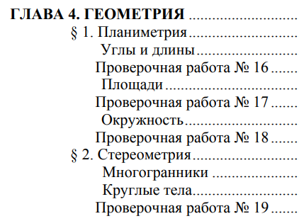
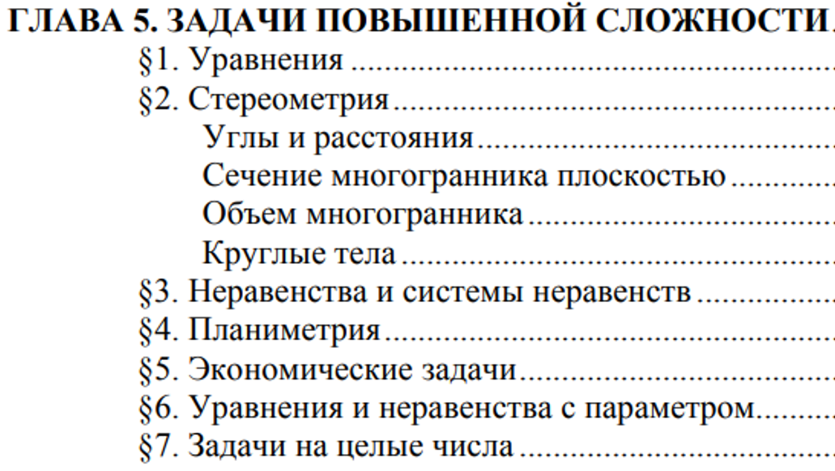
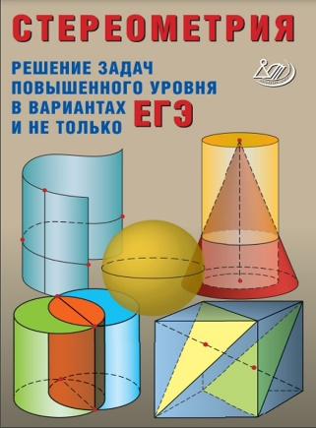
Содержание пособия
27

Slide 28
Содержание пособия
Наличие данной главы обусловлено изменениями в вариантах ЕГЭ профильного уровня, представленными в демоверсии варианта ЕГЭ 2024. Это задание под номером 2 на векторы (координаты точки, координаты вектора, сумма векторов, произведение вектора на число, скалярное произведение, определение угла между векторами).
Средний процент решаемости на ЕГЭ 2024 84,9%
Тренировочные варианты №1-№30
28

Slide 29
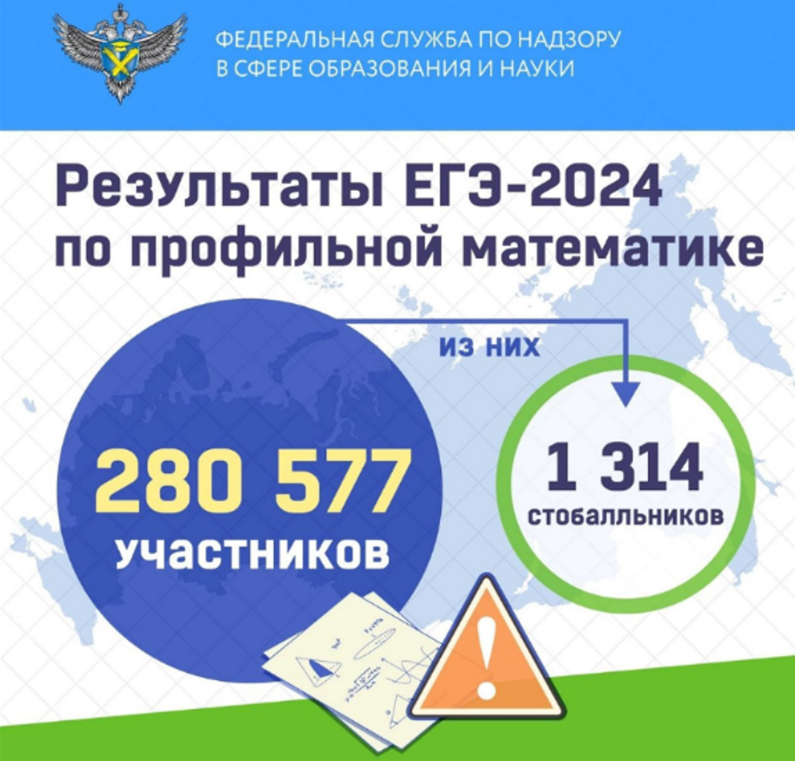
ИТОГИ СДАЧИ ЕГЭ 2024 ПРОФИЛЬНОГО УРОВНЯ
В 2024 году количество сдавших профильную математику на 60 и более баллов выросло на 25 тысяч (на 10%).
Снизилось количество, не преодолев-ших минимальную границу в 27 баллов, до 6,5% (в 2023 и 2022 годах – 9%).
Начался рост 100-балльных результа-тов по профильной математике: в этом году их количество составило 1165. В прошлом году таких выпускников было в 5 раз меньше – 233 человека.
Средний тестовый балл вырос до 62,55.
Изменение шкалы оценивания
В в 2023 году за безошибочное выполнение первой части, содержащей задания с кратким ответом, выпускник получал 64 балла, а в 2024 эта часть могла принести 70 баллов.
При выполнении еще заданий в основном используемого набора заданий (первая часть + уравнение, неравенство, экономическая задача из второй части экзамена ) ученик получал 82 балла (в 2023 году такой набор давал только 76 баллов).
29

Slide 30
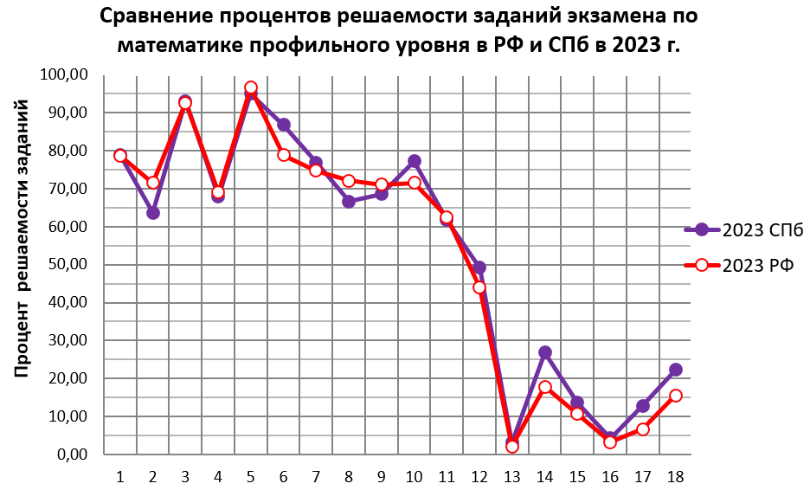
Процент решаемости заданий варианта ЕГЭ 2023 г по математике профильного уровня
Вебинар
СПб АППО
«Итоги ГИА-11
в 2023 году»
Хотелось бы
видеть тут
30

Slide 31
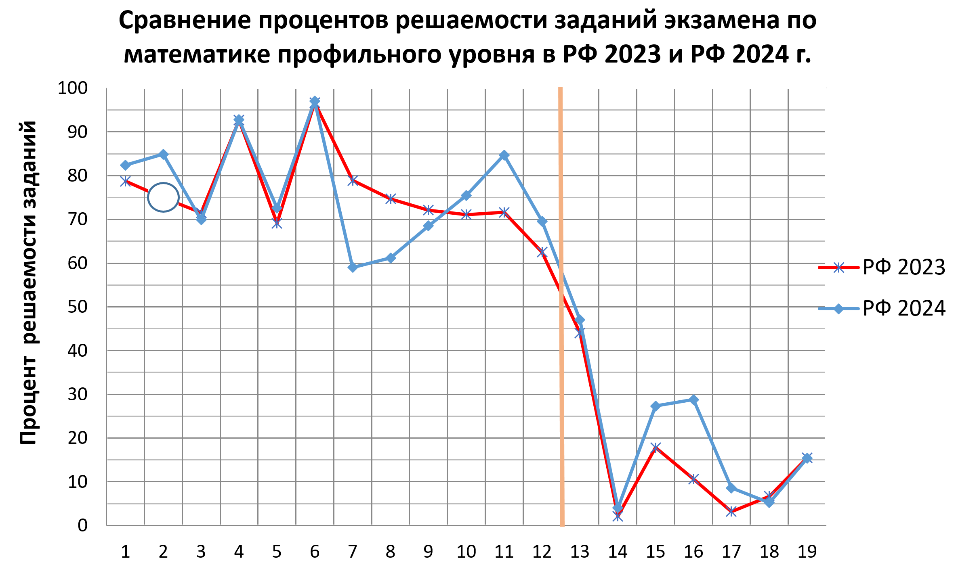
Процент решаемости заданий варианта ЕГЭ 2023 г и 2024 г по математике профильного уровня
Хотелось бы
видеть тут
31

Slide 32
Основные моменты, на которые следует обратить
внимание при выполнении задания 13
1. Обоснованность и правильность равносильных переходов (наличие всех этапов решения) при решении уравнений и неравенств и при упрощении выражений.
2. Запись ответа в работе участника экзамена может отличаться от приведенной в критериях (содержать один целочисленный параметр n или несколько k, n). Важно, чтобы в ответе были приведены все ответы для первого пункта задания (пункт а).
3. Если первый пункт не засчитан, то за второй пункт (пункт б) даже при наличии в решении ответов, совпадающих с приведёнными в решениях для экспертов, выставляется 0 баллов. При наличии в решении первого пункта одной вычислительной ошибки и при этом имеющейся верной последовательности всех шагов решения обоих пунктов (пункт а и пункт б) ставится 1 балл.
4. При решении второго пункта задания в работе должны присутствовать следы отбора корней. В случае их отсутствия даже при наличии в ответе чисел, совпадающих с данными в решениях, выданных экспертам разработчиками вариантов, за решение пункта б будет выставлено 0 баллов.
32

Slide 33
РАЗБОР НЕКОТОРЫХ ЗАДАНИЙ С РАЗВЁРНУТЫМ ОТВЕТОМ И УКАЗАНИЯ К ОФОРМЛЕНИЮ ИХ РЕШЕНИЙ
Задание № 13
33

Slide 34
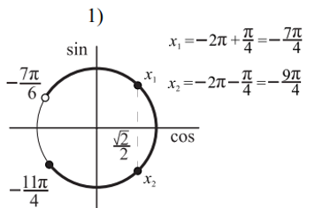
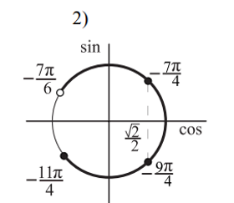
Нюансы выставления баллов за решение задания 13
34

Slide 35
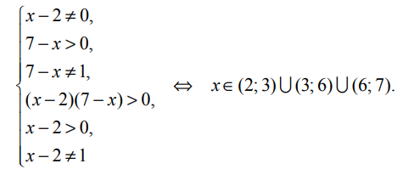
Нюансы выставления баллов за решение задания 15
В случае записи ОДЗ неравенства обратим внимание на следующее. Неверно выписанная ОДЗ (не учтены все ограничения) или верно выписанная, но неверно найденная, приводит к выставлению 0 баллов за решение задания даже в случае, если полученный ответ совпадает с верным.
35

Slide 36
Нюансы выставления баллов за решение задания 15
В ситуации, которую участники экзамена трактуют, как «описка», эксперт выставляет:
0 баллов при «описке», приведшей к изменению условия задачи (решается другая задача!);
0 баллов при отсутствии на координатной прямой хотя бы одной из необходимых точек (в частности нули числителя и знаменателя) или появлении посторонних чисел, участвующих в определении искомых множеств, если использование координатной прямой является необходимым шагом решения;
0 баллов при расстановке на координатной прямой знаков значений выражения на промежутках, которые не входят в ОДЗ;
1 балл при полностью верном решении, но возникновении «описки» при записи ответа (при наличии неверного ответа не может быть выставлен полный балл!).
36

Slide 37
КУРСЫ повышения квалификации для учителей МАТЕМАТИКИ от издательства «ИНТЕЛЛЕКТ-ЦЕНТР»
Более подробно узнать о нюансах выставления баллов и технологии подготовки учащихся к сдаче ЕГЭ на профильном уровне можно на курсе повышения квалификации для учителей математики от издательства «Интеллект-Центр».
https://edu.intellectcentre.ru/matematika/matematika
37

Slide 38
КУРСЫ повышения квалификации для учителей МАТЕМАТИКИ от издательства «ИНТЕЛЛЕКТ-ЦЕНТР»
Содержание курса (основные модули):
Вводная лекция. Основные структурные изменения и особенности проведения ЕГЭ 2024 на профильном уровне. Информация о подготовленных издательством «Интеллект-Центр» пособиях для подготовки учащихся к сдаче ОГЭ и ЕГЭ (базовый и профильный уровни) в 2025 году.
Основные структурные изменения и особенности проведения ЕГЭ 2023 на профильном уровне и их соответствие программе профильного обучения в старших классах. Тестовая часть варианта государственной аттестации.
Технология подготовки учащихся к решению заданий 13 и 15 варианта государственной аттестации (в прошлом году это 12 и 14 номера).
Технология подготовки учащихся к решению задания 14 варианта государственной аттестации (в прошлом году это 13 номер).
Технология подготовки учащихся к решению заданий 16 варианта государственной аттестации (в прошлом году это 15 номер).
Технология подготовки учащихся к решению задания 17 варианта государственной аттестации (в прошлом году это 16 номер).
Технология подготовки учащихся к решению заданий 18 варианта государственной аттестации (в прошлом году это 17 номер). (2 занятия).
Технология подготовки учащихся к решению задания 19 варианта государственной аттестации (в прошлом году это 17 номер)..
38

Slide 39
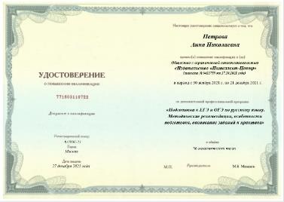
КУРСЫ повышения квалификации для учителей МАТЕМАТИКИ от издательства «ИНТЕЛЛЕКТ-ЦЕНТР»
Курсы повышения квалификации! Для учителей!
(лицензия № 0411759 от 27.10.2021 года)
Форма обучения: заочная (дистанционная).
Расписание занятий: в любое удобное для вас время! Высылается видеозапись занятий.
Документ по окончании обучения: удостоверение о повышении квалификации установленного образца.
Подробнее о курсах можно узнать на сайте издательства: www.intellectcentre.ru
Записаться на курсы можно по почте: intellect@izentr.ru
39

Slide 40
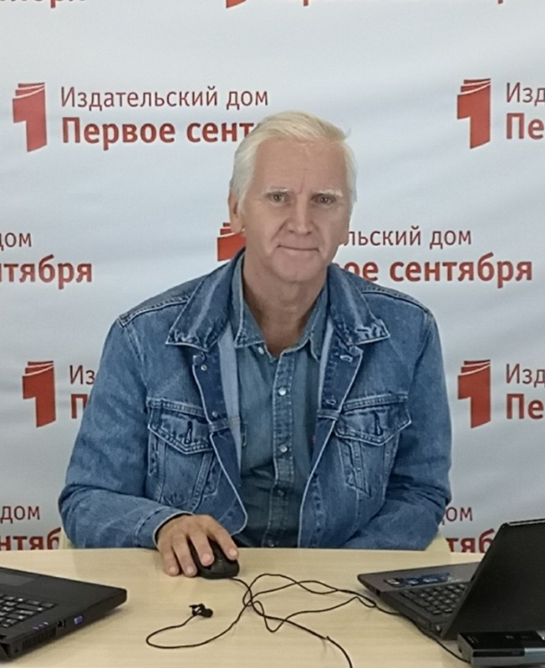
Спасибо за внимание!
А.А. Прокофьев
E-mail: aaprokof@yandex.ru
Издательство «Интеллект-Центр»
E-mail: intellect@izents.ru
www.intellectcentre.ru
40

